Slide 1
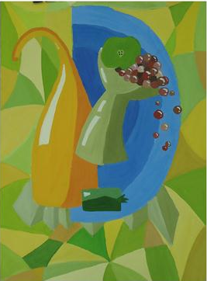
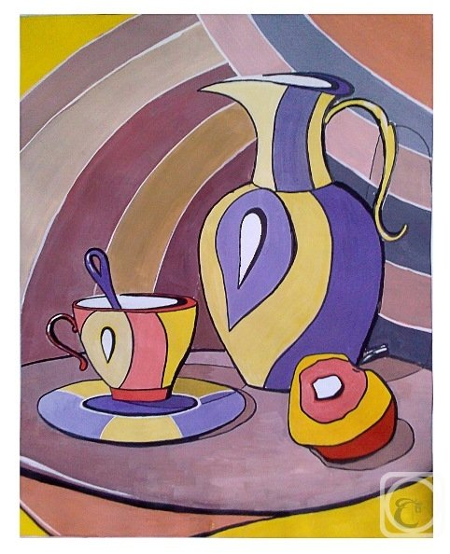
Презентация к открытому уроку по теме «Декоративный натюрморт»
Разработали: обучающиеся творческого
объединения «Юный художник» (2 группа)
2018 год

Slide 2
Повторение по теме «Портрет»
1. Как называются общепринятые правила
изображения лица человека?
3. Как называется изображение или описание
какого – либо человека?
К
А
Н
О
Н
Г
Р
А
Ф
И
Ч
Е
С
К
И
Й
П
О
Р
Т
Р
Е
Т
6. Создавая портрет , помимо пропорций головы художник должен
учитывать и её…….?
К
О
С
Т
Ю
М
5. Как называется разновидность
портрета, целью которого является
показать общественное положение
изображаемого?
П
А
Р
А
Д
Н
Ы
Й
Ф
О
Р
М
А
9. Чем в первую очередь определяется стиль в
одежде и архитектуре?
П
Р
О
П
О
Р
Ц
И
Я
7. Как называется соотношения
величин, составляющих одно
целое?
И
С
Т
О
Р
И
Ч
Е
С
К
И
Й
С
И
Л
У
Э
Т
2. Как называется портрет, нарисованный карандашом, пером или тушью?
4. Как вид искусства, он сравним с
архитектурой, и издревле служил
человеку защитой от холода и зноя?
8. Как называется портрет, изображающий какого – либо реального человека, живущего в определённое историческое время?

Slide 3
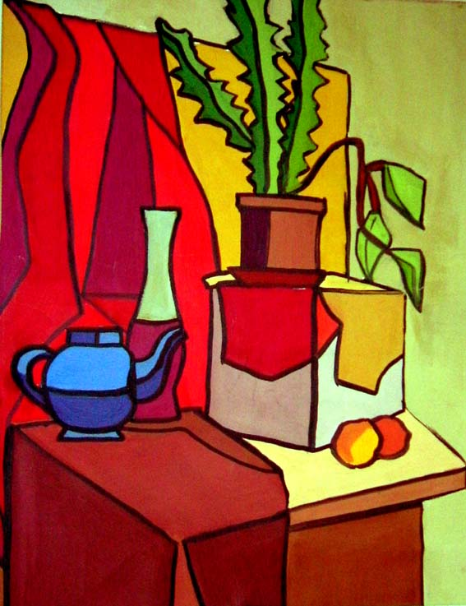
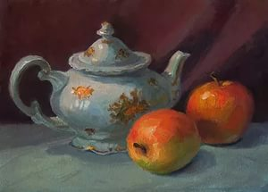
Натюрморт- «Тихая», неподвижная «Мертвая натура», состоит из предметов, которые являются частью живой, окружающей нас действительности.
Натюрморт как самостоятельный жанр возник во Фландрии и Голландии на рубеже XVI и XVII в.
Можно ли сказать, что изображение слева более живописное и красочно нарядное?

Slide 4
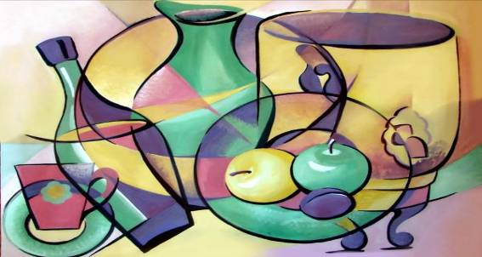
Декоративный натюрморт
Тема урока:

Slide 5
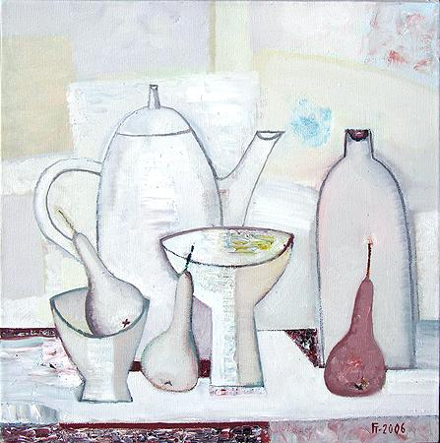
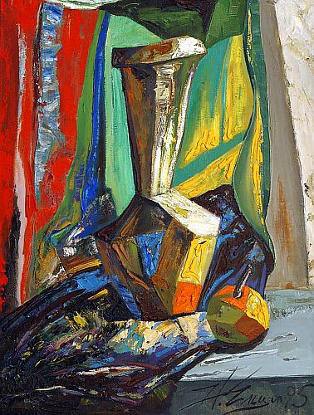
Декоративный натюрморт
С развитием цивилизации появляется другой взгляд на искусство натюрморта. Это происходит на рубеже XIX-XX веков. Художники создают новые приемы отражения действительности. Для создания своих произведений они используют революционные методы передачи пространства и формы.

Slide 6
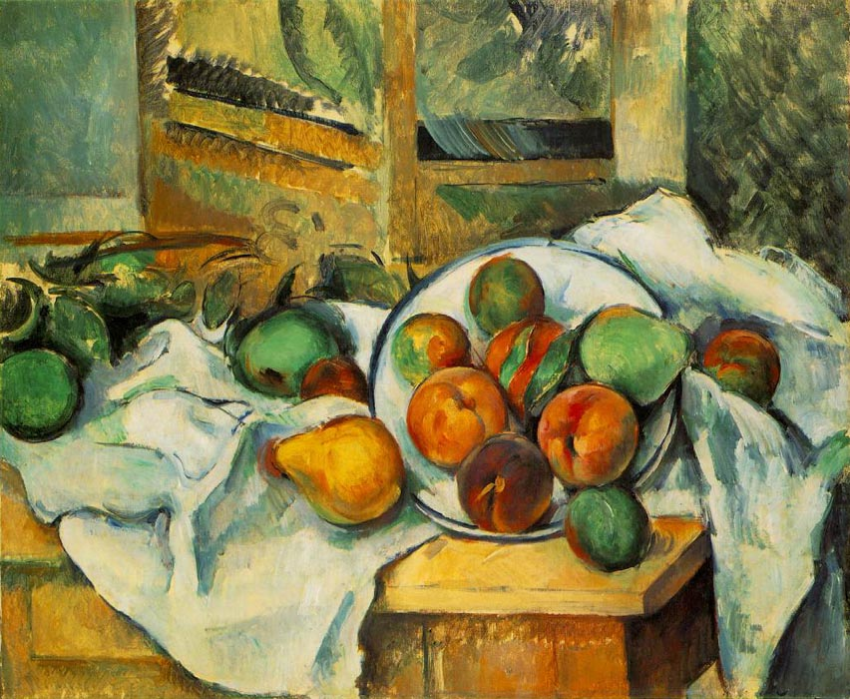
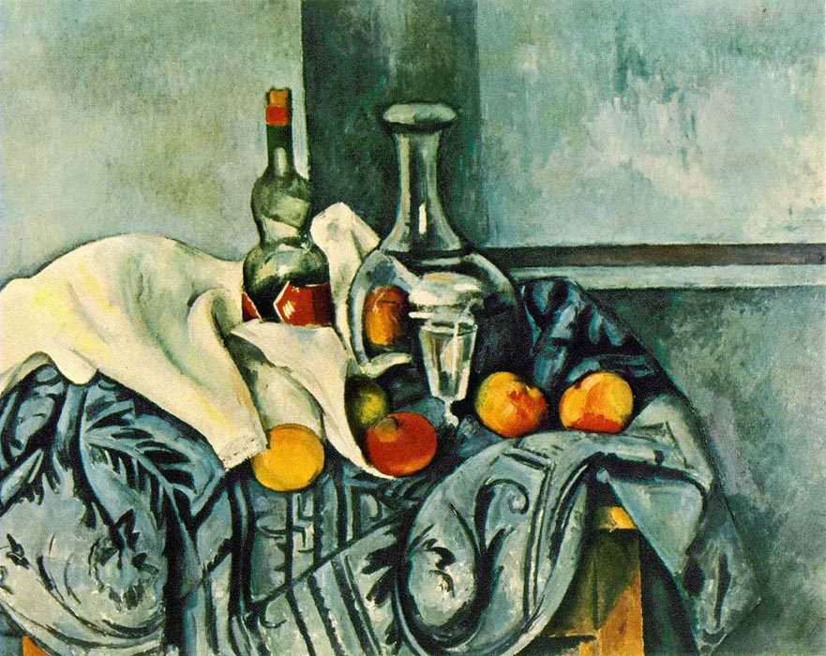
Поль Сезанн- французский живописец
В произведениях Сезанна конструктивно четкий рисунок, обобщенные формы. Художник использует чистый цвет, стремится передать гармоничную уравновешенность природы. Творчество Поля Сезанна оказало большое влияние на многих художников ХХ века.

Slide 7
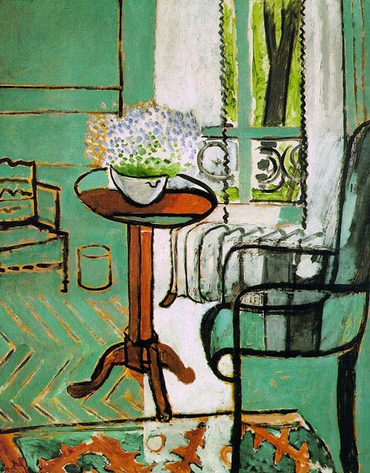
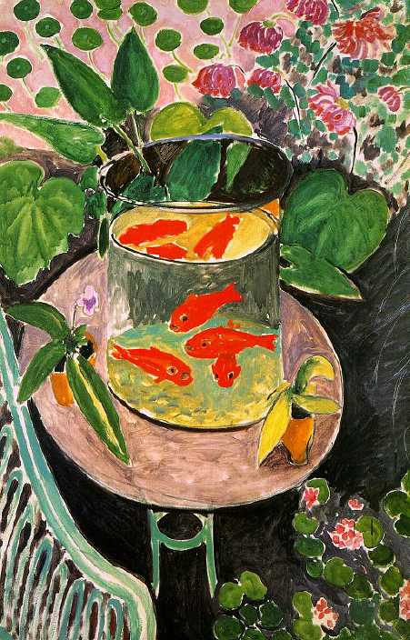
Матисс Анри французский живописец
Известен своими изысканиями в передаче эмоций через цвет и форму. В его картинах преобладают насыщенные чистые цвета, контрастные сочетания хроматических плоскостей, заключенных в темный широкий контур, обобщенность формы, лишенной объема.

Slide 8
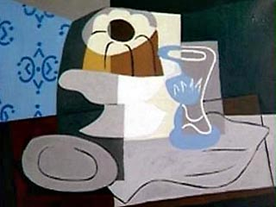
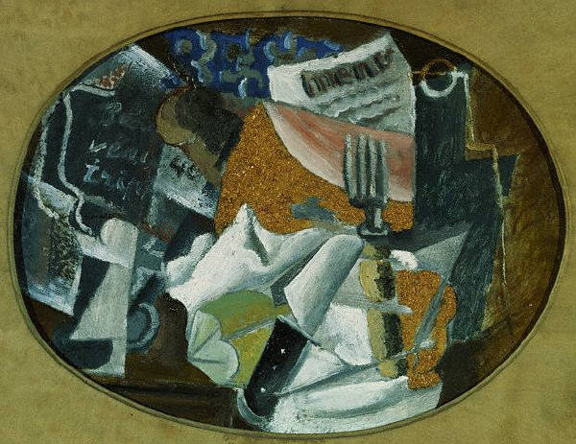
Пикассо Пабло испанский художник
Он уделяет особое внимание превращению форм в геометрические блоки, рассекает их на плоскости и грани. Перспектива исчезает, палитра тяготеет к монохромности.
Картины Пикассо зачастую сводятся к непонятным ребусам.
Яблочная шарлотка
Столик в ресторане

Slide 9
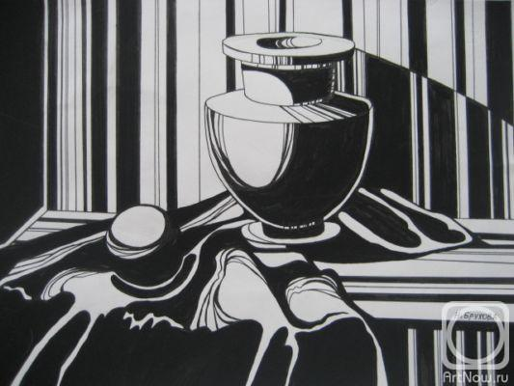
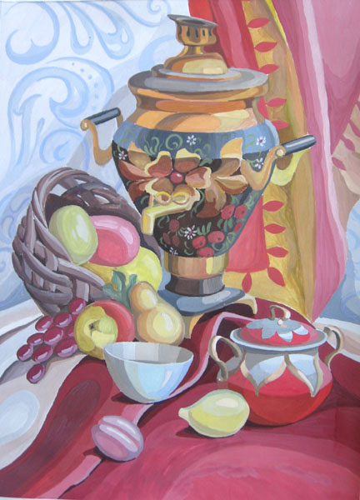
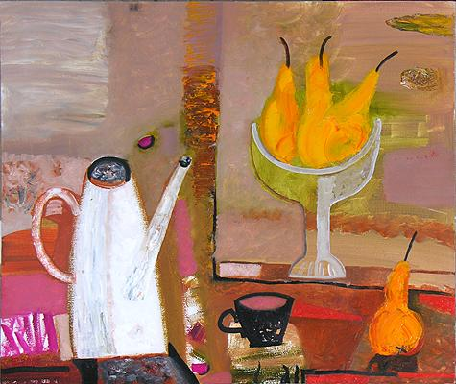
Современный декоративный натюрморт
«Декор»- в переводе с лат. означает –украшать.

Slide 10
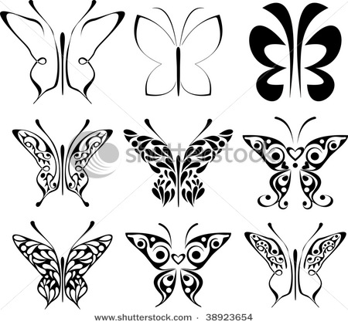
Примеры стилизации природных форм:

Slide 11
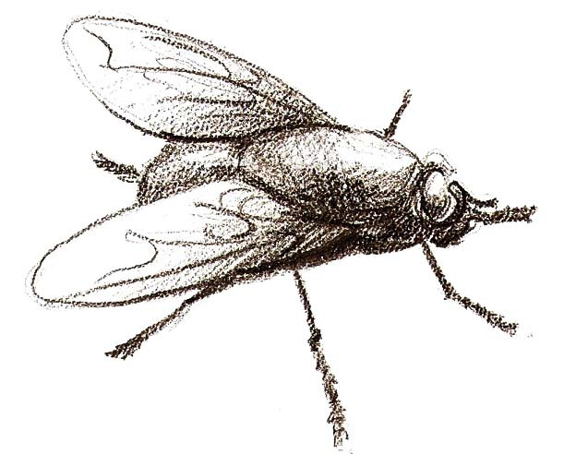
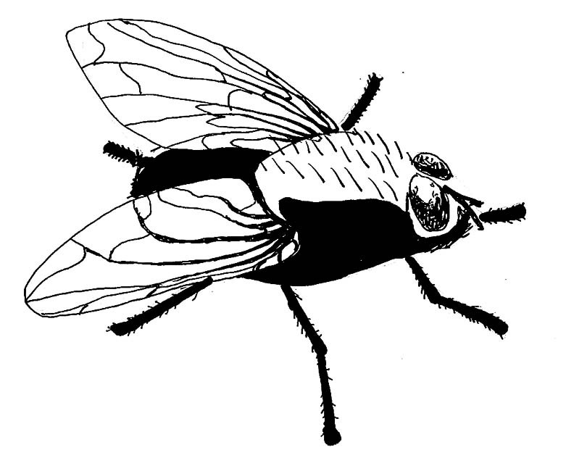
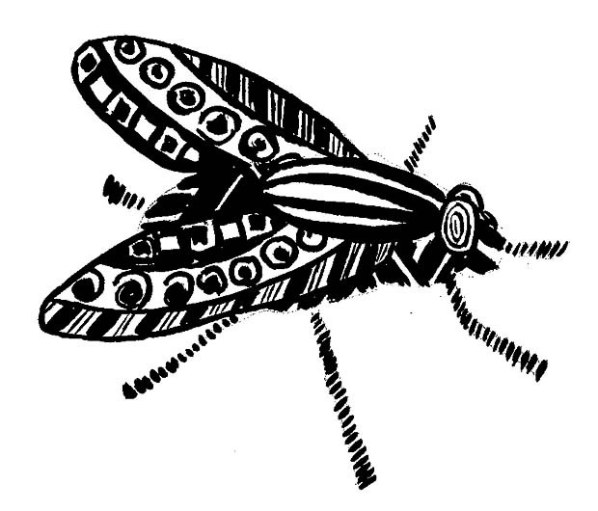
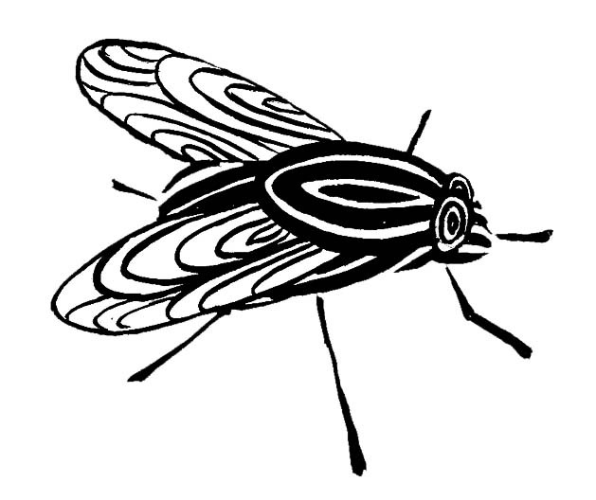

Slide 12
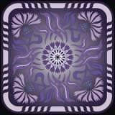
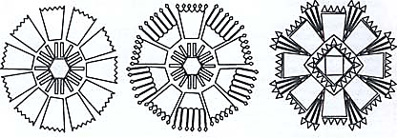
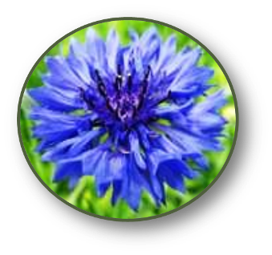
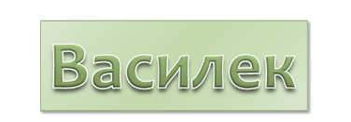
Определите какой цветок стилизован

Slide 13
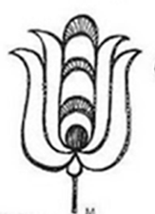
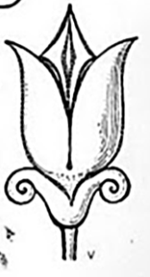
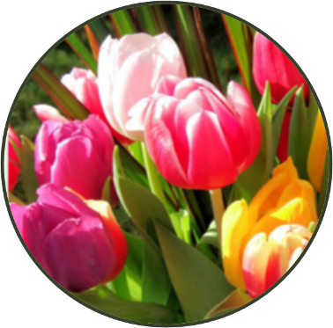
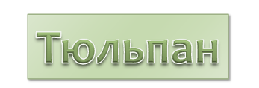

Slide 14
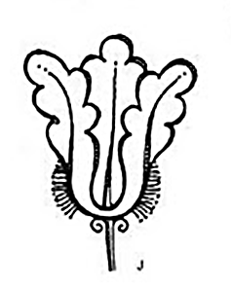
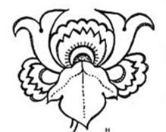
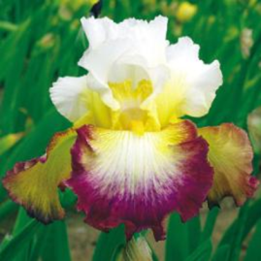
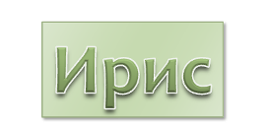

Slide 15
Физкультминутка:
ЦВЕТКИ
Наши алые цветки распускают лепестки,
Ветерок чуть дышит, лепестки колышет.
Наши алые цветки закрывают лепестки,
Головой качают, тихо засыпают.

Slide 16
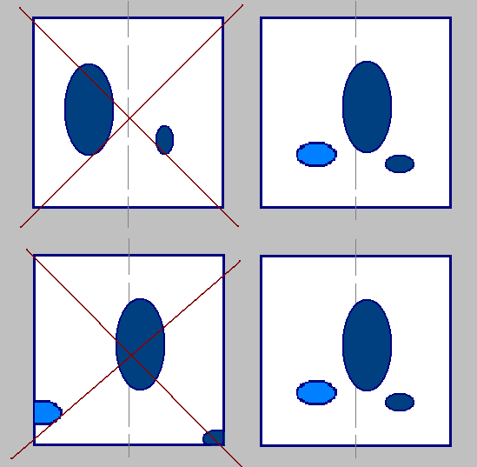
Практическая работа:
Этапы работы над натюрмортом.
Композиция не должна
перевешивать
Предметы не должны
заходить за край листа

Slide 17
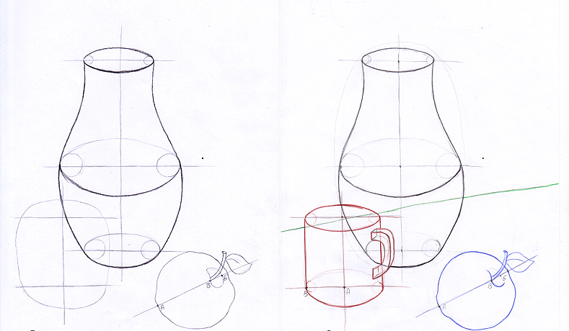
Практическая работа:

